Slide 1
Логарифмическая функция. Её свойства и график.

Slide 2
Определение.
Функцию, заданную формулой
$$y=\log_{a}{x}, x∈(0;+∞)$$
называют логарифмической функцией
с основанием а.

Slide 3
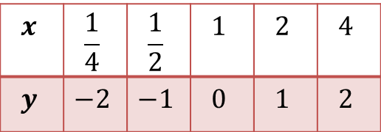
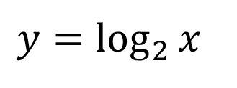
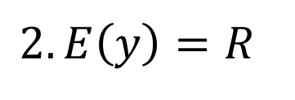
$$y=\log_{a}{x}, a>1$$
Построим график логарифмической функции:
$$y=\log_{2}{x}$$
$$1. D\left(y\right)=(0;+∞)$$
$$y$$
$$x$$ | $$\frac{1}{4}$$ | $$\frac{1}{2}$$ | $$1$$ | $$2$$ | $$4$$
$$y$$ | $$−2$$ | $$−1$$ | $$0$$ | $$1$$ | $$2$$
$$2. E\left(y\right)=R$$
$3.$функция не является ни
четной, ни нечетной
$$1$$
$4.$функция возрастает на $D(y)$
$$O$$
$$1$$
$$x$$
$5.$функция не ограничена
ни сверху, ни снизу
$6. y_{наиб}, y_{наим}$ − не существует
$7.$функция непрерывная
$8.$функция выпукла вверх

Slide 4

$$y=\log_{\frac{1}{2}}{x}$$
$$y=\log_{a}{x}, 0<a<1$$
Построим график логарифмической функции:
$$1. D\left(y\right)=(0;+∞)$$
$$y$$
$$2. E\left(y\right)=(−∞;+∞)$$
$$x$$ | $$\frac{1}{4}$$ | $$\frac{1}{2}$$ | $$1$$ | $$2$$ | $$4$$
$$y$$ | $$2$$ | $$1$$ | $$0$$ | $$−1$$ | $$−2$$
$3.$функция не является ни
четной, ни нечетной
$4.$функция убывает на $D(y)$
$5.$функция не ограничена ни
сверху, ни снизу
$$1$$
$$O$$
$$1$$
$$x$$
$6. y_{наиб}, y_{наим}$ − не существует
$7.$функция непрерывная
$8.$функция выпукла вниз

Slide 5

Пример:
Сравнить числа $\log_{4}{7}$ и $\log_{4}{23}$.
Решение:
$4>1⇒y=\log_{4}{x}$ − возрастает
$$7<23⇒\log_{4}{7}<\log_{4}{23}$$

Slide 6
Пример:
Сравнить числа $\log_{\frac{2}{3}}{0,8}$ и $\log_{\frac{2}{3}}{1}$.
Решение:
$\frac{2}{3}<1⇒y=\log_{\frac{2}{3}}{x}$ − убывает
$$0,8<1⇒\log_{\frac{2}{3}}{0,8}>\log_{\frac{2}{3}}{1}$$

Slide 7
Пример:
Построить и прочитать график функции
$f\left(x\right)=\left\{\begin{aligned}−3x+3, при x≤1 \\ \log_{\frac{1}{3}}{x}, при x>1 \end{aligned}\right.$.
Решение:
$$y$$
$$1. D\left(y\right)=(−∞;+∞)$$
$$2. E\left(y\right)=(−∞;+∞)$$
$$1$$
$3.$функция не является ничетной, нинечетной
$$O$$
$$1$$
$$x$$
$4.$функция убывает на $R$
$5.$функция не ограничена нисверху, ни снизу
$6. y_{наиб}, y_{наим}$ − не существует
$7.$функция непрерывнаяна $R$
$8.$функция выпукла внизпри $x∈(1;+∞)$

Slide 8
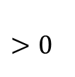
Пример:
$$4x−1$$
Найти область определения функции $y=\log_{6}{(4x−1)}$.
Решение:
$$4x>1$$
$$x>\frac{1}{4}$$
$$x∈\left(\frac{1}{4};+∞\right)$$
$$>0$$

Slide 9
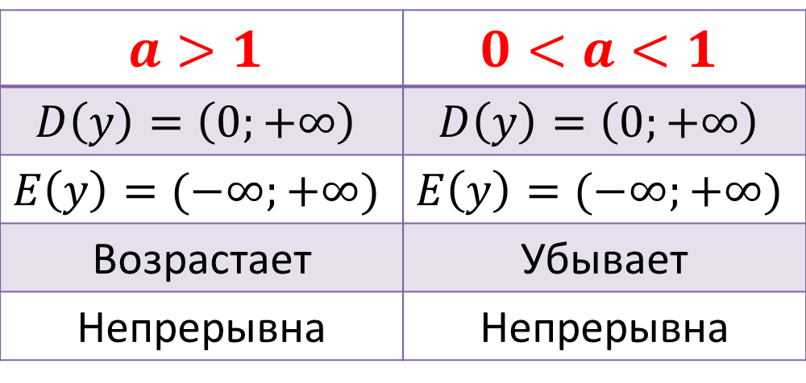
Функцию вида $y=\log_{a}{x}$, где $a>0$и $a≠1$, называют логарифмической функцией.
$$a>1$$ | $$0<a<1$$
$$D\left(y\right)=\left(0;+∞\right)$$ | $$D\left(y\right)=\left(0;+∞\right)$$
$$E\left(y\right)=(−∞;+∞)$$ | $$E\left(y\right)=(−∞;+∞)$$
Возрастает | Убывает
Непрерывна | Непрерывна

Slide 10
$$y=\log_{a}{x}, a>1$$
$$y=\log_{a}{x}, 0<a<1$$
$$y$$
$$y$$
$$1$$
$$O$$
$$1$$
$$x$$
$$1$$
$$O$$
$$1$$
$$x$$
Логарифмическая кривая

Slide 11
Домашнее задание:
Сделать конспект занятия и домашнее задание в тетради. Выполненную работу в отсканированном виде отправить преподавателю на электронную почту olgadumnova80@mail.ru или сфотографировать работу и отправить «В контакте» https://vk.com/id407022472 Ольга Думнова

